Slide 1


Jedinično testiranje u programskom jeziku Java
Autor: Goran Savić

Slide 2
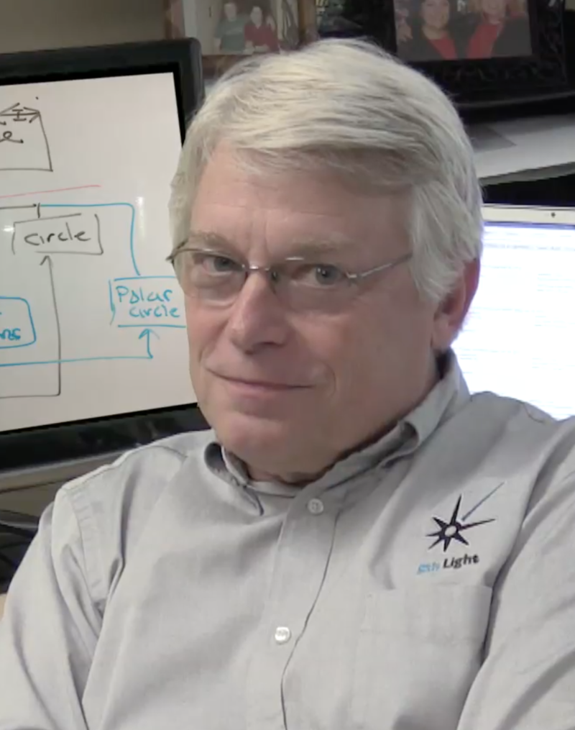
Test code is just as important as production code. It is not a second-class citizen. It requires thought, design, and care. It must be kept as clean as production code.
(Clean Code: A Handbook of Agile Software Craftsmanship)
Robert C. Martin
(1952)

Slide 3
Jedinično testiranje u Javi
Vrši se pisanjem Java programskog koda
Build-operate-check šablon
Kreiranje test podataka
U Javi je to najčešće instanciranje objekata
Operacija nad podacima
U Javi je to poziv funkcionalnosti objekta čije ponašanje testiramo
Provera podataka nakon operacije
U Javi je to poređenje stanja objekata sa očekivanim stanjem

Slide 4
F.I.R.S.T. pravila za pisanje testova
Fast
Testovi trebaju biti takvi da se brzo izvršavaju
Ako se ne izvršavaju brzo, neće biti često pokretani, što će smanjiti kvalitet softvera
Independent
Testovi ne treba da zavise jedan od drugog
Jedan test ne treba da postavlja preduslove za neki drugi test
Testovi trebaju moći da se izvršavaju nezavisno u proizvoljnom redosledu

Slide 5
F.I.R.S.T. pravila za pisanje testova
Repeatable
Testovi trebaju moći ponovo da se izvrše u različitim okruženjima
U svakom okruženju u kojem se aplikacija razvija i koristi (produkcioni server, lokalni računar), test mora moći da se izvrši
Self-Validating
Test treba da ima jedan boolean rezultat (da li je prošao ili ne)
Rezultat treba da se dobije izvršavanjem testa, a ne ručnim poređenjem ili subjektivnom procenom

Slide 6
F.I.R.S.T. pravila za pisanje testova
Timely
Testove treba pisati blagovremeno
Test treba napisati pre koda koji će biti testiran

Slide 7
Radni okviri za testiranje u Javi
Postoje radni okviri koji pružaju pomoć u
pisanju koda za testiranje
sadrže biblioteke specijalizovane za testiranje
izvršavanju testova
izveštavanju o testovima
Najpopularniji radni okviri
JUnit
TestNG

Slide 8
JUnit
JUnit je radni okvir za testiranje Java programa
Najnovija verzija JUnit 5 (septembar 2017)
Prema jednom istraživanju, JUnit je najčešće uključivana eksterna biblioteka u Java projekte

Slide 9
Asertacije
Najvažniji deo testa je verifikacija dobijenog rezultata
Poređenje očekivane i stvarne vrednosti
Vrši se asertacijama
Asertacija je deo koda u kojem se zahteva da određeni izraz bude istinit
ako to nije slučaj, program prestaje da radi ili se dešava izuzetak
Koristi se u testiranju pri utvrđivanju da li stvarna vrednost odgovara očekivanoj
ako to nije slučaj, test nije uspešan

Slide 10
JUnit asertacije
JUnit predviđa različite funkcije za asertaciju
assertTrue()
assertFalse()
assertEquals()
assertArrayEquals()
assertNull()
asertNotNull()
assertSame()
assertNotSame()
assertThat()

Slide 11

JUnit asertacije
Primer korišćenja asertacije
//instanciranje objekta cije ponasanje testiramo
ExampleUnit myUnit = new ExampleUnit();
//poziv testirane metode i preuzimanje stvarnog rezultata
String result = myUnit.concatenate("one", "two");
//poredjenje ocekivane i stvarne vrednosti
//ako vrednosti nisu jednake, test ne prolazi
assertEquals("onetwo", result);
Primeri
unit-testing
unitesting.junit

Slide 12
Matchers
JUnit pruža mogućnost definisanja asertacija i putem assertThat() metode
metoda prima Matcher izraze
Primer
assertThat("that", is(equalTo("that")));
unit-testing/unittesting.junit.AssertThatTest.java
Prednosti ovog načina asertacije
čitljivija sintaksa
asertacija se zadaje kroz subjekat, predikat i objekat
Matcher izrazi se mogu negirati i kombinovati konjukcijom ili disjunkcijom
čitljivije poruke o grešci kada test ne prolazi
Hamcrest projekat sadrži veliki broj Matcher izraza
najznačajniji su uključeni u JUnit

Slide 13
AssertJ
AssertJ pruža još fleksibilniji način definisanja asertacija koje koriste Matcher izraze
Različite metode za asertaciju koje vraćaju novi objekat nad kojim se može vršiti asertacija
Na ovaj način je obezbeđeno ulančavanje metoda za asertaciju
Može se koristiti IDE code-completion kao pomoć za korišćenje asertacije
zavisno od konkretnog objekta, različite metode za asertaciju su dostupne
Primer
assertThat("that").isEqualTo("that");
unit-testing/unittesting.assertj.AssertThatTest.java

Slide 14
TestNG
Drugi popularan radni okvir za testiranje Java programa
Razvijen na osnovu JUnit da obezbedi naprednije upravljanje testiranjem u odnosu na JUnit
JUnit verzije 4 je implementirao većinu funkcija koje je ranije samo TestNG obezbeđivao
U nastavku su prikazane naprednije tehnike testiranja korišćenjem TestNG
većina toga može biti realizovana kroz JUnit u neznatno drugačijoj sintaksi

Slide 15
TestNG – Test Suite
Testovi se mogu grupisati u Test Suite
U istom suite treba da se nađu logički srodni testovi
Ovi testovi se onda mogu izvršavati u grupi
Test Suite se definiše kao XML fajl
Sadrži niz testova koji se izvršavaju
Za svaki test se navode klase čije @Test metode test sadrži

Slide 16
TestNG – Kategorizacija testova
Test se može dodeliti određenoj grupi (kategoriji)
moguće je onda izvršiti samo testove iz jedne grupe
Dodeljivanje testa u grupu
@Test(groups = {"postgres-test"})
jedan test može biti u više grupa
ako se anotacija stavi nad klasom onda svi testovi u toj klasi pripadaju grupi
Izvršavanje određene grupe testova
u test suite se za test navodi na koje se grupe odnosi

Slide 17
TestNG – Test Suite i kategorizacija testova
Primer kategorizacije
unit-testing/unittesting.testng.groups.TestGroup.java
unit-testing/unittesting.testng.groups.TestPostgres.java
Primer suite
unit-testing/postgres-suite.xml
unit-testing/database-suite.xml

Slide 18
TestNG – Događaji
Moguće je pri izvršavanju testova određene metode izvršiti na odgovarajućim mestima u životnom ciklusu izvršavanja testova
@BeforeSuite, @AfterSuite
metoda se izvršava pre ili posle izvršavanja suite
@BeforeMethod, @AfterMethod
metoda se izvršava pre ili posle svake @Test metode
@BeforeTest, @AfterTest
metoda se izvršava pre ili posle test taga u test suite
@BeforeGroups, @AfterGroups
metoda se izvršava pre ili posle izvršavanja određene grupe
@BeforeClass, @AfterClass
metoda se izvršava pre prve ili nakon poslednje @Test metode u klasi
Primer
unit-testing/all-suite.xml
unit-testing/unitestting.testng.beforeafter.*

Slide 19
TestNG – očekivani izuzeci
Test može da definiše da očekuje da se pri pozivu metode desi određeni izuzetak
test prolazi ako se takav izuzetak desi
ovo se koristi najčešće za negativne testove kada verifikujemo ponašanje na nevalidne ulaze
može se postaviti i da očekuje više izuzetaka
bilo koji izuzetak ako se desi, test prolazi
Primer
@Test(expectedExceptions = IndexOutOfBoundsException.class)
unit-testing/unittesting.testng.exceptions.TestException.java

Slide 20
TestNG – Ograničenje vremena izvršavanja
Moguće je definisati maksimalno vreme za koje test mora biti izvršen da bi bio uspešan
vreme se navodi u milisekundama
Koristi se kod testiranja performansi
Primer
@Test(timeOut = 1000)
unit-testing/unittesting.testng.time.TestTimeout

Slide 21
TestNG – Ignorisanje testova
Za određene testove se može definisati da se uopšte ne izvršavaju
Primer
@Test(enabled = false)
unit-testing/unittesting.testng.ignore.TestIgnore

Slide 22
TestNG - Zavisnosti
Može se definisati da izvršavanje određenog testa zavisi od uspešnog izvršavanja drugih testova
test se ne izvršava ako zavisni testovi nisu prošli
Zavisnost od pojedinačnih testova
@Test(dependsOnMethods = { "test1", "test2"})
Zavisnost od cele grupe
@Test(dependsOnGroups = {"group1","group2"})
Primer
unit-testing/unittesting.testng.depend.*

Slide 23
TestNG – Parametri testova
Testovi mogu u toku izvršavanja da dobijaju parametre
Ako se pošalje lista parametara, TestNG će kreirati više instanci testova, pri čemu će svaka instanca dobijati naredni iz liste
Dva načina prosleđivanja parametara
Iz XML fajla
Primer
unit-testing/unittesting.testng.param.TestParamXML
unit-testing/unittesting.testng.param.parameter-test.xml
Iz programskog koda putem @DataProvider anotacije
Primer
unit-testing/unittesting.testng.param. TestParamDataProvider

Slide 24
Mocking
Mocking mehanizam omogućuje simulaciju ponašanja objekata koje testirani objekat koristi
da bi se testirani objekat testirao u izolaciji važno je da referencirani objekti ne unose grešku
potrebno je simulirati da referencirani objekti uvek rade ispravno
Umesto pravih objekata koje klasa referencira postavljaju se objekti dvojnici (test doubles) koji simuliraju ponašanje referenciranih objekata

Slide 25

Java Mock objekti
Mockito
Najpopularniji radni okvir za implementaciju mocking mehanizma u testiranju Java programa
Omogućuje kreiranje objekta dvojnika
objekat ima isti interfejs kao originalni
metode se ne izvršavaju nad stvarnim objektom nego vraćaju simulirani rezultat koji mi odredimo
Mockito sintaksno ne razlikuje stub od mock objekata
objekti se kreiraju metodom mock()
kontekst korišćenja pravi razliku između ova dva tipa

Slide 26
Mockito – Mock objekat
Kreiranje mock objekta
statičkoj mock() metodi se prosleđuje klasa čiji lažni objekat kreiramo
LoginService ls = Mockito.mock(LoginService.class);
Za metode mock objekta se mora definisati ponašanje
koji rezultat određena metoda vraća za određene izlaze
metode za koje se ne navede lažno ponašanje vraćaju null
u terminologiji testiranja, ovo odgovara stub objektu
//primer lazni login koji uvek uspeva
when(ls.login("admin", "admin")). thenReturn(true);

Slide 27
Mockito – Mock objekat
Pri izvršavanju testa, mock objekat će se ponašati kako je specificirano
assertTrue(ls.login("admin", "admin"));
Metoda mock objekta može da simulira izbacivanje određenog izuzetka za neke ulaze
doThrow(new UserNotFoundException()). when(ls).login("", "");
Primeri
unit-testing/unittesting.mock.*

Slide 28
Mockito – Spy objekat
Osim mock objekata mockito omogućuje i kreiranje spy objekata
Spy objekat
objekat kod kojeg se pozivaju stvarne metode, osim onih za koje je eksplicitno navedeno simulirano ponašanje
kod mock objekta metode za koje se ne navede ponašanje vraćaju null, a kod spy objekta pozvaće se stvarna metoda

Slide 29
Mockito – Spy objekat
Primer korišćenja spy objekta
//spy objekat za Java ArrayListu
ArrayList<int> list = new ArrayList<int>();
ArrayList spy = spy(list);
//ubacimo u listu vrednosti 5, 5, 5, 5
...
//lazno ponasanje za preuzimanje prvog elementa
doReturn(9).when(spy).get(0);
spy.get(0); //vraca 9
spy.get(1); //vraca 5 jer poziva stvarnu metodu
Primeri
unit-testing/unittesting.mock.SpyTest

Slide 30
Mockito - Verifikacija
Mockito omogućuje i tehnike white-box testiranja korišćenjem lažnih objekata
Mockito obezbeđuje informacije koliko puta je metoda lažnog objekta pozivana
Na ovaj način se osim stvarnog rezultata (kao kod black-box testiranja) može proveriti i da li testirani objekat referencira druge objekte na odgovarajući način
npr. ako smo putem mock objekta simulirali snimanje u bazu, možemo proveriti da li je metoda za snimanje pozvana tačno jednom
ako se mock objekat ovako koristi, to odgovara mock objektu u terminologiji testiranja

Slide 31
Mockito - Verifikacija
Koristi se verify() metoda kojoj se prosleđuje
koji mock objekat verifikujemo
koju metodu tog objekta verifikujemo
broj očekivanih poziva te metode
Broj očekivanih poziva se zadaje kao
konkretan broj
times(3)
implicitno bez navođenja
tada se smatra da se zahteva jedan poziv
nikad
never()
minimalan/maksimalan broj poziva
atLeastOnce()
atLeast(3)
atMost(6)
Primeri
unit-testing/unittesting.mock.SpyTest

Slide 32

Testiranje serverskog dela Spring veb aplikacije

Slide 33

Test runners
Testiranje Spring aplikacije koristi JUnit
JUnit predviđa različite Test runners
Test runner
komponenta zadužena za izvršavanje testa
instancira objekat koji sadrži @Test metode, izvršava metode i kreira izveštaj o testu
JUnit ima ugrađeni konzolni test runner
Eclipse sadrži svoj grafički test runner
Moguće je koristiti proizvoljan test runner

Slide 34
Spring Test Runner
Spring koristi SpringJUnit4ClassRunner
Ovaj runner omogućuje pristup kontekstu Spring aplikacije
Moguće je koristiti Spring Bean objekte i Spring konfiguraciju u testovima

Slide 35
Testiranje spring veb aplikacije
Kreiraju se testovi koji verifikuju funkcionalnosti serverskih metoda
Ne postoji generalno pravilo koje tipove testova realizovati i kako
Jedna varijanta su izolovani jedinični testovi za svaki sloj aplikacije
potrebno je mock objektima simulirati funkcionalnosti drugih slojeva
u praksi je često preveliki trošak testiranja svakog sloja pojedinačno

Slide 36
Testiranje spring veb aplikacije
Druga varijanta je odmah kreirati integracione testove
testiraju više slojeva aplikacije odjednom
Dve varijante
svi slojevi se testiraju jednom grupom testova ili
testiranje grupa slojeva se razdvaja u više grupa integracionih testova

Slide 37
Test podaci
Prva varijanta je da sami testovi inicijalizuju test podatke koji su im potrebni
Nedostaci ovog pristupa
komplikovano testiranje većih entiteta koji koriste više povezanih objekata
iznova bi različiti testovi morali da ponavljaju inicijalizaciju podataka
komplikovano je inicijalizovati veću količinu podataka što je neophodno za testiranje rada u produkcionim uslovima
Druga varijanta je da se skriptom baza podataka inicijalizuje test podacima
testovi polaze od toga da određeni podaci postoje i verifikuju ponašanje aplikacije u odnosu na te podatke

Slide 38
Primer testiranja Spring veb aplikacije
Primeri
students-testing
U primeru je izabrano da se serverski deo testira kroz dve grupe integracionih testova
integrisano testiranje poslovne logike i sloja za pristup podacima
students-testing/StudentServiceTest.java
testiranje REST servisa koji koriste sloj za poslovnu logiku
students-testing/StudentControllerTest.java
Obe grupe testova koriste infrastrukturu i stvarne objekte aplikacije

Slide 39
Primer testiranja Spring veb aplikacije
Za potrebe testiranja kreirana je posebna baza podataka sa test podacima
students-testing/database/test-insert.sql
Podaci koji se nalaze u ovoj bazi i koje testovi očekuju su smešteni u klasu StudentConstants
u ovoj klasi su i sve druge konkretne vrednosti podataka koje testovi koriste
centralizovano u posebnu klasu zbog lakšeg održavanja

Slide 40
Primer testiranja Spring veb aplikacije
Konfiguracija testa
@RunWith(SpringJUnit4ClassRunner.class)
koristi se Springov test runner
@SpringApplicationConfiguration(
classes = StudentsApplication.class)
SpringBoot anotacija koja označava kako da učita i konfiguriše application context koji testovi koriste
testovi će koristiti isto okruženje kao i aplikacija
@WebIntegrationTest
oznaka da je reč o integracionom testu koji zahteva učitavanje kompletnog okruženja koje aplikacija
oznaka i da je reč o veb aplikaciji koja učitava WebApplicationContext koji sadrži podršku za Spring veb aplikacije
@TestPropertySource(locations="classpath:test.properties")
lokacija konfiguracionih fajlova za okruženje koje koriste testovi
ovde se koristi da bi testovi koristili posebnu bazu podataka

Slide 41
Primer testiranja poslovne logike
Vrši se verifikacija metoda servisnog sloja koje koriste sloj za pristup podacima
pristupa se stvarnoj relacionoj bazi na disku
asertacija se vrši korišćenjem AssertJ
Test metode ne vrše trajne izmene nad bazom podataka
Test metode anotirane sa @Transactional
za svaku test metodu se pokreće nova transakcija
transakcija se automatski poništava (rollback) na kraju metode
izmene nad bazom se poništavaju nakon metode
iako je rollback podrazumevano ponašanje, može da se stavi i anotacija @Rollback(true) da bi bilo vidljivije

Slide 42
Primer testiranja poslovne logike
Potencijalni problem ovakvog testiranja je što mehanizam objektno-relacionog mapiranja ne mora nikad da zaista pošalje podatke u bazu
podatke čuva u sesiji u memoriji sve do poništavanja transakcije
na ovaj način nije potpuno testirano skladištenje podatka u bazi podataka
Moguća rešenja
eksplicitno slanje (flush) objektno-relacione sesije u bazu podataka
konfiguracija sesije da odmah vrši slanje sesije u bazu podataka
ignorisanje problema pretpostavljajući ispravan rad objektno-relacionog mehanizma koji će biti kasnije ispitan end-to-end testovima

Slide 43
Primer testiranja REST servisa
Programski se vrši HTTP poziv REST servisa
proverava se njihova funkcionalnost koja se oslanja na pozive ranije testirane poslovne logike
Programski poziv REST servisa se vrši putem Spring MockMvc klase
Različitim matcher metodama se verifikuje HTTP odgovor
HTTP kod
tip sadržaja
sam sadržaj

Slide 44
MockMvc
MockMvc simulira kompletnu Spring veb MVC arhitekturu
Nije mock objekat u ranije korišćenom značenju
omogućuje stvarno, a ne lažno predefinisano ponašanje kao kod mock objekata koje koristi Mockito
Kreiranje objekta preko MockMvcBuilders klase
standaloneSetup()
u testu se kreira minimalna infrastruktura dovoljna za izolovano testiranje jednog kontrolera
webAppContextSetup()
u testu se kreira kompletna WebApplicationContext infrastruktura kao i za Spring veb aplikaciju

Slide 45
Verifikacija HTTP odgovora
Spring pruža matcher metode u klasi MockMvcResultMatchers
proveravaju status, tip sadržaja i sadržaj
sadržaj su u ovom primeru JSON objekti
Sadržaj JSON objekata se proverava jsonPath matcher metodom
prima JSONPath izraza
JSONPath
jezik za opis sadržaja JSON objekta
omogućuje selekciju delova JSON objekta
ima istu ulogu kao XPath za XML
http://goessner.net/articles/JsonPath/

Slide 46
Testiranje serverskog dela Spring veb aplikacije korišćenjem Spring Boot 1.4

Slide 47
Spring Boot 1.4 testiranje
Od verzije 1.4 Spring Boot je dodatno pojednostavio podršku za testiranje
Kao test runner koristi se SpringRunner klasa
Anotacijom @SpringBootTest vrši se inicijalizacija Spring kontejnera pri pokretanju testova, kako bi bili dostupni svi objekti kojima Spring aplikacija upravlja

Slide 48
Spring Boot 1.4 Testiranje JPA sloja
Možemo koristiti realnu bazu
Druga varijanta je korišćenje testne in-memory baze
Postavlja se anotacija @DataJpaTest
Koja konkretno baza podataka će biti korišćena zavisi od biblioteke koja je dodata u CLASSPATH aplikacije
ako koristimo Maven, dodamo bazu u dependencies
Komunikacija sa test bazom se odvija preko klase TestEntityManager koja se injektuje
@Autowired
private TestEntityManager entityManager;

Slide 49
Spring Boot 1.4 Testiranje servisa
Možemo praviti integracioni test koji se stvarno obraća realnim objektima iz drugih slojeva
Druga varijanta je izolovani jedinični test
postavljamo test dvojnike na mesto objekata iz drugih slojeva
@MockBean
CountryRepository countryRepository;
@Before
public void setup() {
given(countryRepository.findOne(1L)).willReturn(
new Country(1L, "Serbia", 7098000));
}

Slide 50
Spring Boot 1.4 Testiranje kontrolera
Klasa TestRestTemplate omogućuje obraćanje REST servisu
@Autowired
private TestRestTemplate restTemplate;
@Test
public void testGetCountries() {
ResponseEntity<CountryDTO[]> re =
restTemplate.getForEntity("/api/countries", CountryDTO[].class);
CountryDTO[] countries = responseEntity.getBody();
assertEquals(HttpStatus.OK, re.getStatusCode());
assertEquals(3, countries.length);
...

Slide 51
Spring Boot 1.4 Primer testova
Primeri
TestCountry
TestSecurityCountry

Slide 52
Testiranje privatnih metoda
Privatnu metodu nije moguće pozvati direktno iz testa
Moguća rešenja
Ne testirati
Nije dobro jer je važno taj kod izolovano testirati
Promeniti modifikator pristupa metodi
Nije dobro jer je metoda sa razlogom privatna i ne treba menjati logiku enkapsulacije zbog testova
Ugraditi test klasu unutar klase koja se testira
Nije dobro, jer time nije razdvojen kod za testiranje od produkcionog koda
Korišćenje refleksije
Jedino prihvatljivo rešenje
Refleksijom se može pristupiti i privatnim metodama

